Slide 1
Báo Cáo Đồ Án
Phần mềm Quản lý Trung Tâm Gia Sư
Giáo viên hướng dẫn: Nguyễn Thị Định

Slide 2
Thông tin nhóm
MSSV | Họ và tên | Ghi chú
2001180261 | Trương Công Hậu
2001180448 | Nguyễn Tiến Gia Huy | Nhóm Trưởng
2001181280 | Nguyễn Thanh Quang
2001180088 | Nguyễn Thành Nhân

Slide 3
Nội dung chính:
Khảo sát nghiệp vụ, trình bày các quy trình.
Sơ đồ Use case hệ thống và Use case nghiệp vụ.
Xây dựng và triển khai chi tiết sơ đồ lớp
Xây dựng sơ đồ thành phần , sơ đồ tuần tự, sơ đồ hoạt động và Triển khai chi tiết.
Thiết kế giao diện.

Slide 4
Khảo sát nghiệp vụ, trình bày các quy trình
Khảo sát nghiệp vụ
Mục tiêu và phạm vi đề tài
Mục tiêu mà đề tài hướng tới là từ những kiến thức đạt được trên lớp, cùng với việc khảo sát tại các trung tâm gia sư mỗi thành viên trong nhóm sẽ biết những bước để thiết kế một hệ thống thông tin hoàn chỉnh
Phạm vi đề tài là xác định được các yêu cầu nghiệp vụ của hệ thống quản lý trung tâm gia sư, xây dựng được sơ đồ nghiệp vụ, dùng sơ đồ hoạt động, sơ đồ tương tác, sơ đồ tuần tự để mô tả khung hành vi của hệ thống quản lý trung tâm gia sư. Xây dựng được biểu đồ use case hệ thống, xây dựng sơ đồ lớp và triển khai chi tiết sơ đồ lớp, và cuối cùng là thiết kế giao diện hệ thống quản lý trung tâm gia sư.

Slide 5
Trình bày các quy trình
Khảo sát tại Trung tâm Quyết Thắng, địa chỉ tại 391 Lê Đại Hành, Phường 11, Quận 11, Thành phố Hồ Chí Minh.
Các quy trình nghiêp vụ:
Quy trình nghiệp vụ đăng ký học: Khi học viên hoặc phụ huynh(sau đây sẽ gọi chung là khách hàng) tới trung tâm yêu cầu đăng ký học, nhân viên tư vấn sẽ phát cho khách hàng phiếu đăng ký học, sau đó khách hàng điền đầy đủ thông tin(họ tên phụ huynh, giới tính, ngày sinh, chứng minh nhân dân, địa chỉ, số điện thoại, họ tên học viên, giới tính, ngày sinh, địa chỉ, tên trường, học lực) và nộp lại cho nhân viên tư vấn, nhân viên tư vấn kiểm tra thông tin và nếu đây là lần đầu khách hàng đăng ký thì sẽ lập hồ sơ học viên mới, sau đó nhân viên tư vấn sẽ gửi bảng học phí tham khảo cho khách hàng để từ đó khách hàng có thể cân nhắc để điền thông trong phần tìm gia sư(lớp, môn học, số buổi, số học viên, thời gian học, yêu cầu khác). Nhân viên tư vấn kiểm tra thông tin một lần nữa, nếu thông tin đầy đủ và chính xác sẽ lưu thông tin vào danh sách đăng ký học.

Slide 6
Quy trình nghiệp vụ nhận gia sư: Sau khi khách hàng hoàn tất việc đăng ký học và được thêm vào danh sách đăng ký học, từ danh sách đó nhân viên tư vấn sẽ tìm ra được gia sư nào phù hợp để giới thiệu cho học viên. Nhân viên tư vấn sau khi giới thiệu những gia sư đã được lọc ra từ danh sách gia sư của trung tâm, sẽ yêu cầu khách hàng chọn gia sư mà mình thấy phù hợp, sau đó sẽ đặt lịch hẹn để khách hàng và gia sư trao đổi thêm về việc học và dạy. Trong trường hợp khách hàng không chọn được gia sư nào phù hợp với yêu cầu của mình, nhân viên tư vấn sẽ thêm khách hàng vào danh sách chờ, trong danh sách chờ này, khi có gia sư phù hợp với yêu cầu của khách hàng đăng ký dạy, nhân viên tư vấn sẽ liên hệ với khách hàng.
Quy trình nghiệp vụ Lập hợp đồng: Sau khi đã chọn được gia sư phù hợp với yêu cầu của mình, khách hàng sẽ yêu cầu làm hợp đồng thuê gia sư(học phí, thời gian thanh toán học phí, thời gian học, số buổi học, cam kết từ gia sư và khách hàng), nhân viên thu ngân sẽ thu tiền học phí và xuất biên lai cho khách hàng, sau đó tính mức phí nhận lớp và thanh toán lương cho gia sư.

Slide 7
Quy trình nghiệp vụ Đăng ký dạy: Khi gia sư đến trung tâm và yêu cầu trở thành gia sư của trung tâm, nhân viên tư vấn sẽ phát cho gia sư phiếu đăng ký dạy(họ tên, giới tính, ngày sinh, địa chỉ, số điện thoại, email, chứng minh nhân dân, tên trường, ngành học, năm tốt nghiệp, nghề nghiệp hiện tại, trình độ, ưu điểm, môn dạy, khu vực dạy, thời gian dạy, số buổi dạy, yêu cầu khác), sau khi kiểm tra và xác thực thông tin chính xác, nhân viên tư vấn sẽ lập hồ sơ nếu là gia sư mới, sau đó nhân viên tư vấn sẽ cho gia sư làm một bài kiểm tra năng lực, nếu đạt nhân viên tư vấn sẽ lập hồ sơ thuê gia sư.
Quy trình nghiệp vụ nhận học viên: Từ thông tin trên phiếu đăng ký dạy, nhân viên tư vấn sẽ tìm và giới thiệu cho gia sư những học viên phù hợp với năng lực và trình độ của gia sư. Sau đó nhân viên tư vấn yêu cầu gia sư chọn học viên, và đặt lịch hẹn với khách hàng mà gia sư đã chọn. Trong trường hợp gia sư không chọn được học viên trong danh sách, nhân viên tư vấn sẽ thêm gia sư vào danh sách chờ, khi có khách hàng tới đăng ký mà phù hợp sẽ thông báo cho gia sư.

Slide 8
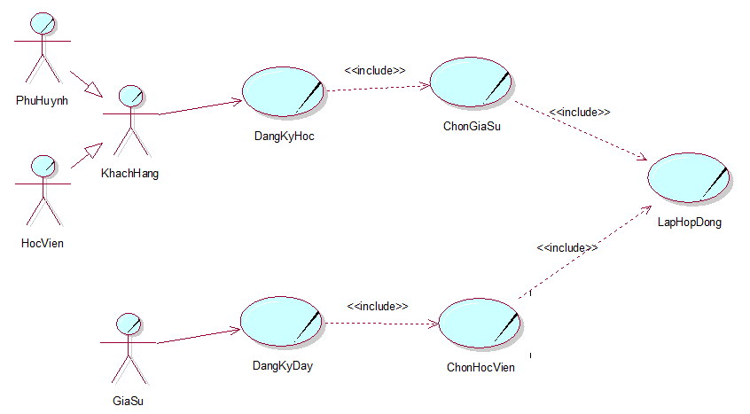
Sơ đồ UC nghiệp vụ và UC hệ thống:
Sơ đồ Use case nghiệp vụ

Slide 9
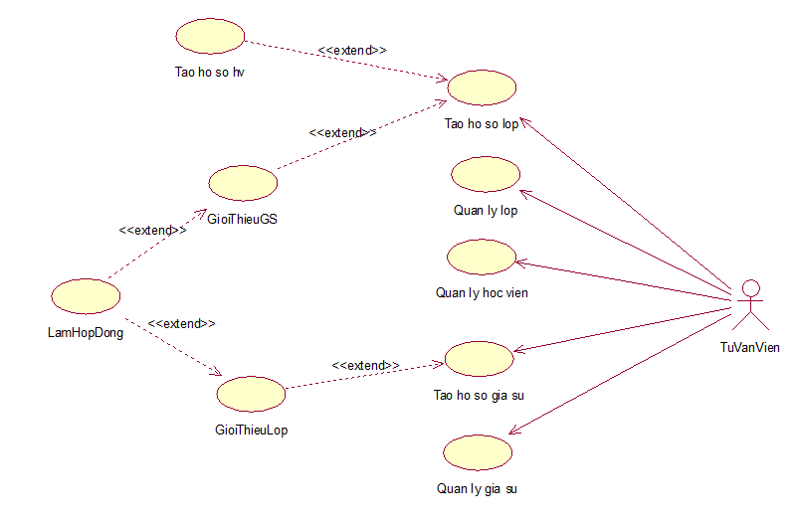
Sơ đồ Use case Hệ thống

Slide 10
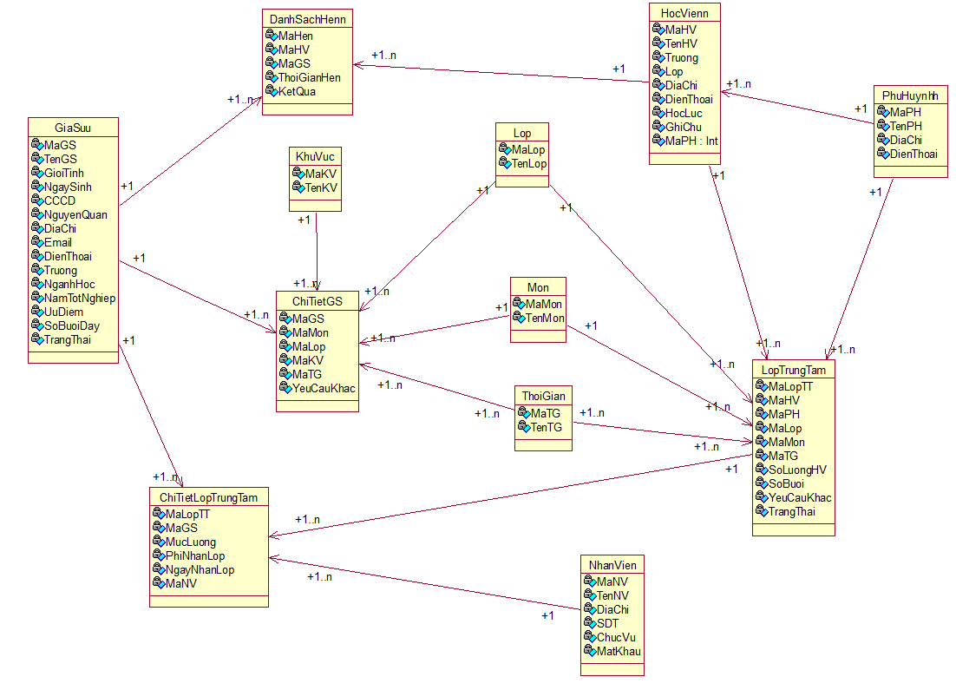
Xây dựng sơ đồ lớp:
Sơ đồ lớp mức phân tích:

Slide 11
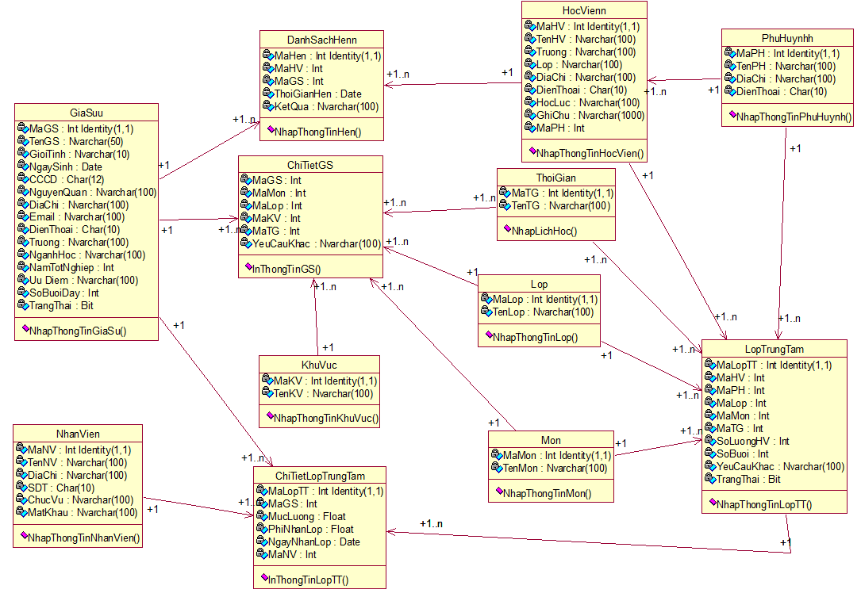
Sơ đồ lớp mức thiết kế:

Slide 12
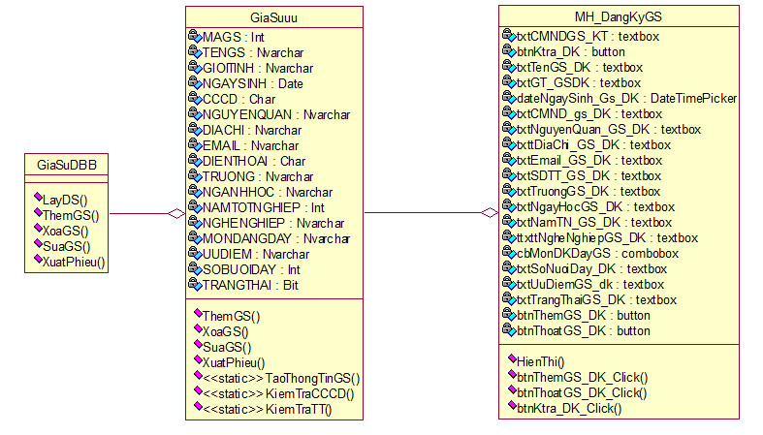
Sơ đồ lớp mức thiết kế theo từng chức năng:
Sơ đồ mức thiết kế Đăng Ký Gia Sư:

Slide 13
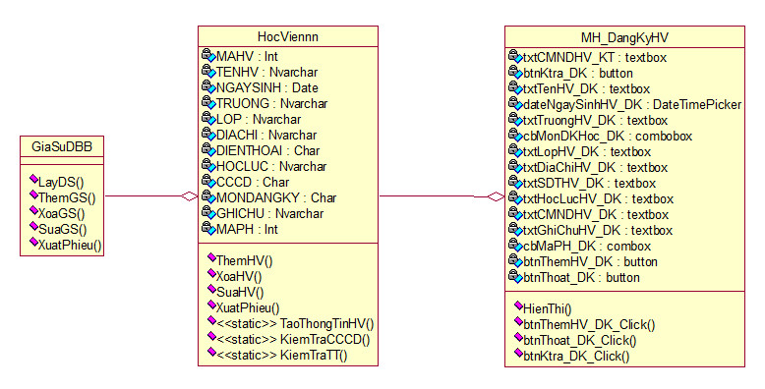
Sơ đồ mức thiết kế Đăng Ký Học Viên:

Slide 14
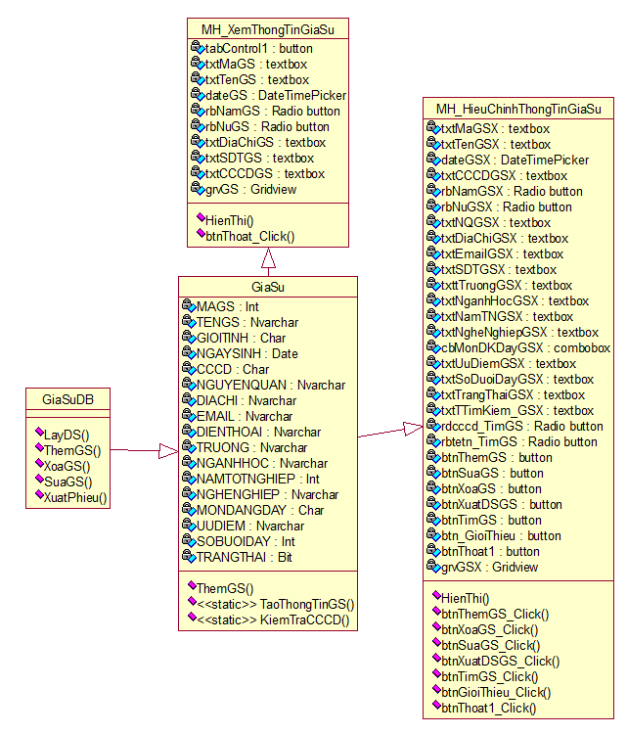
Sơ đồ mức thiết kế Quản Lý Gia sư:

Slide 15
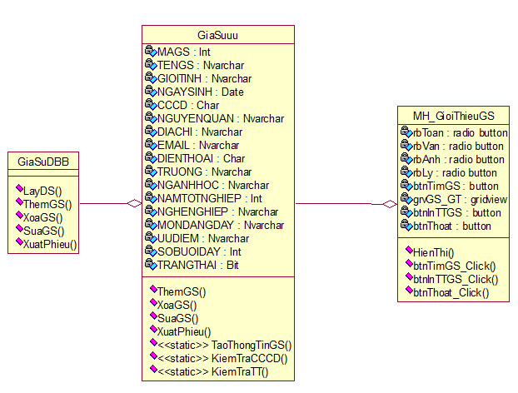
Sơ đồ mức thiết kế Giới Thiệu Gia Sư:

Slide 16
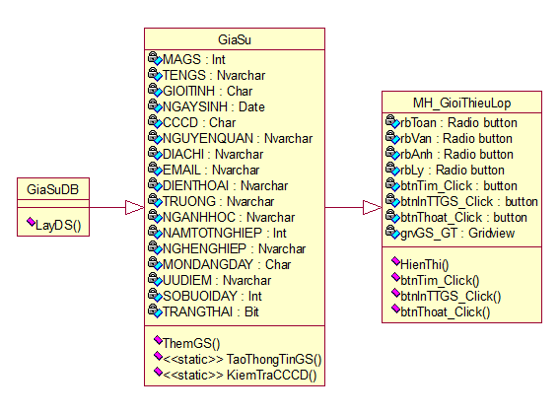
Sơ đồ mức thiết kế Giới Thiệu Lớp Học:

Slide 17
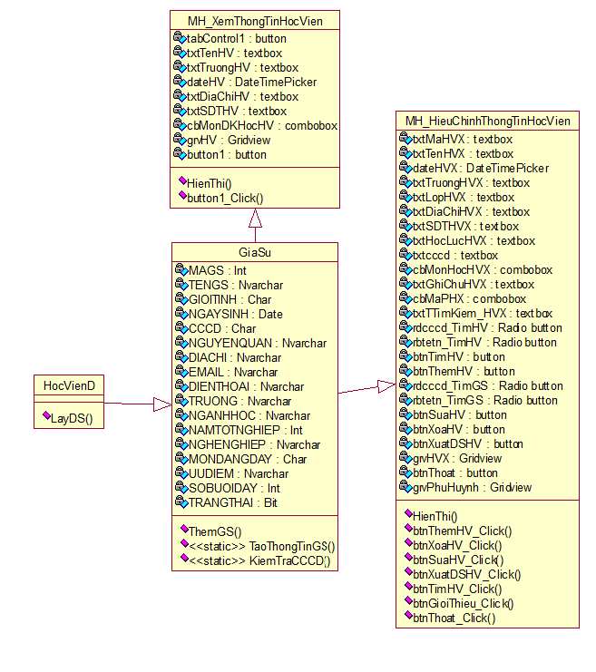
Sơ đồ mức thiết kế Quản lý Học Viên:

Slide 18
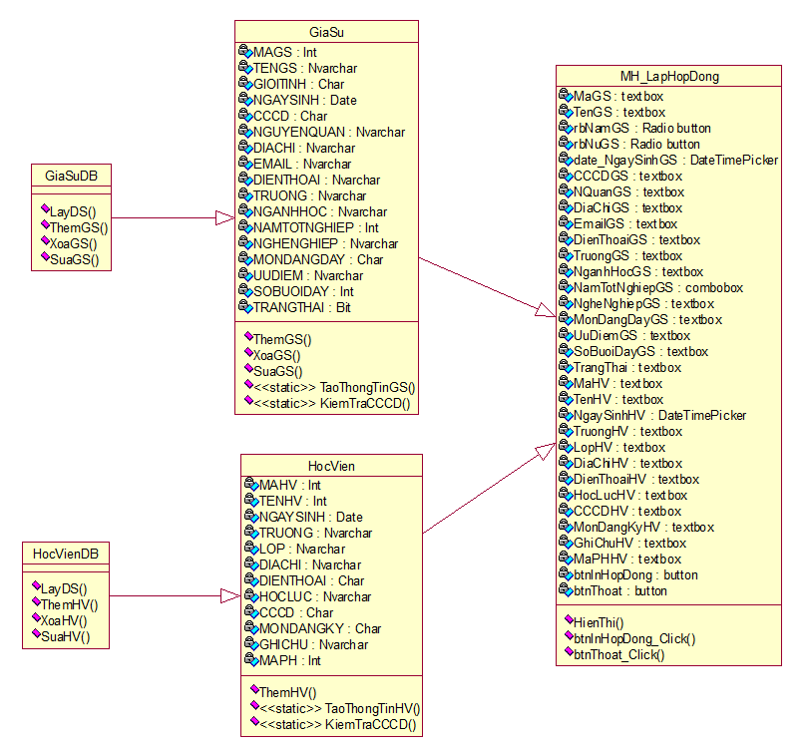
Sơ đồ mức thiết kế lập Hợp Đồng:

Slide 19
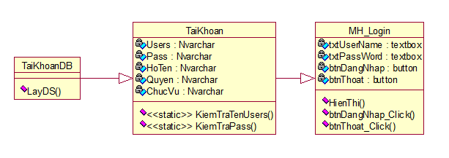
Sơ đồ mức thiết kế Đăng Nhập Tài Khoản:

Slide 20
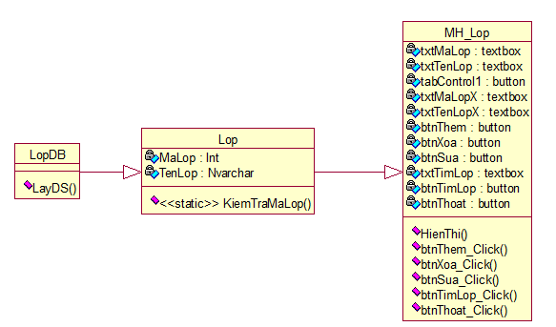
Sơ đồ mức thiết kế Lập Lớp Học:

Slide 21
Xây dựng sơ đồ thành phần , sơ đồ tuần tự, sơ đồ hoạt động và Triển khai chi tiết.
Sơ đồ Hoạt động từng nghiệp vụ:

Slide 22
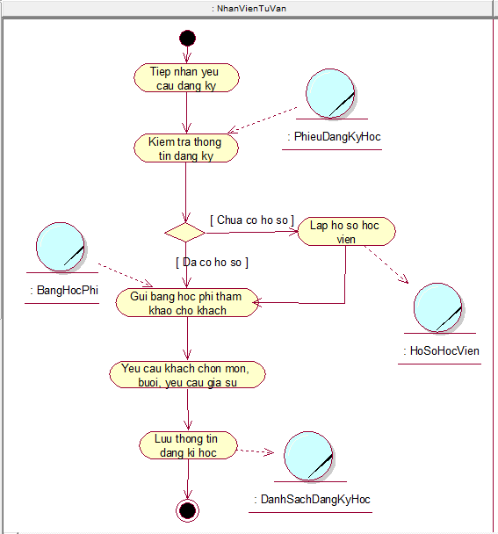
Sơ đồ hoạt động đăng ký học:

Slide 23
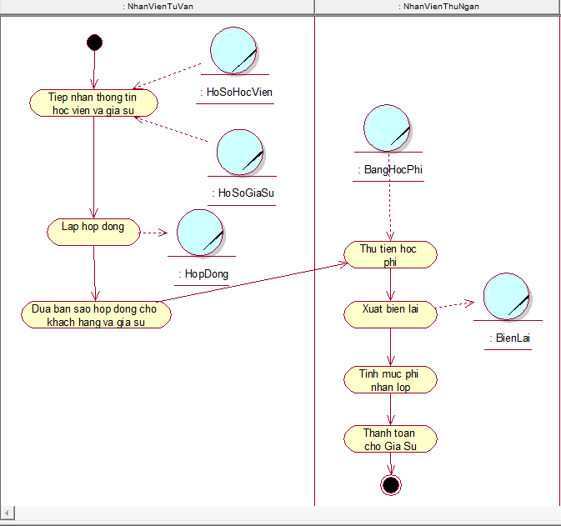
Sơ đồ hoạt động lập hợp đồng:

Slide 24
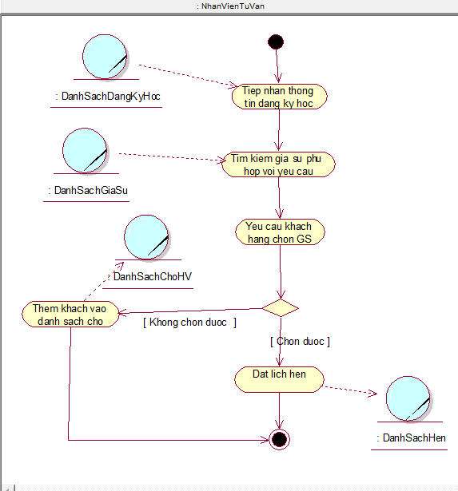
Sơ đồ hoạt động nhận gia sư:

Slide 25
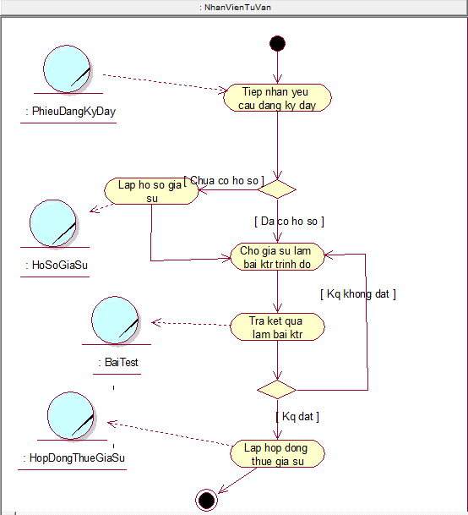
Sơ đồ hoạt động đăng ký dạy:

Slide 26
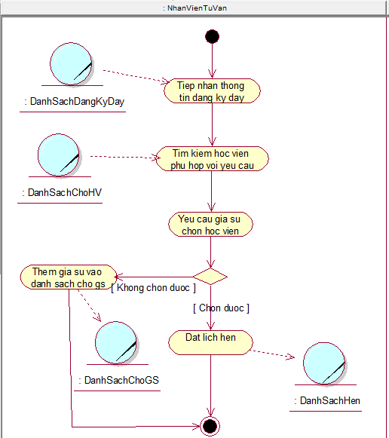
Sơ đồ hoạt động nhận học viên:

Slide 27
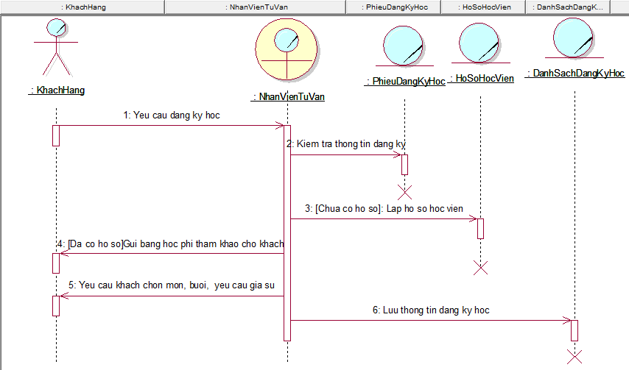
Dùng sơ đồ tương tác (gồm sơ đồ tuần tự và sơ đồ cộng tác):
Sơ đồ tuần tự đăng ký học:

Slide 28
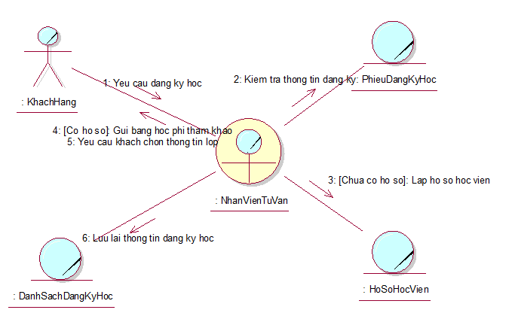
Sơ đồ cộng tác đăng ký học:

Slide 29
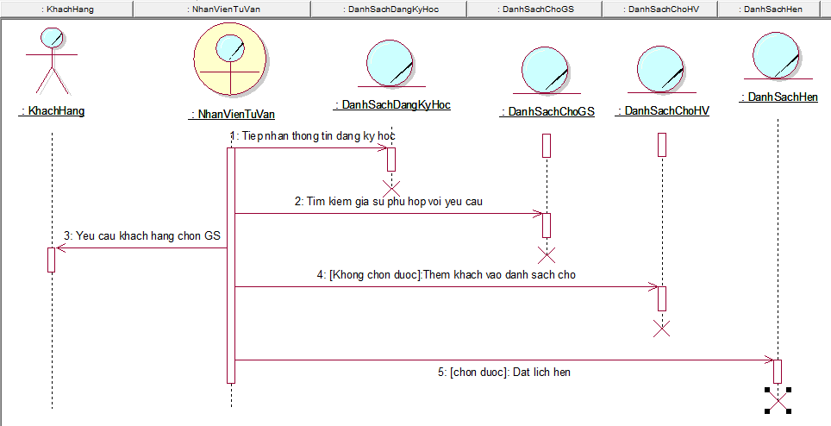
Sơ đồ tuần tự nhận gia sư:

Slide 30
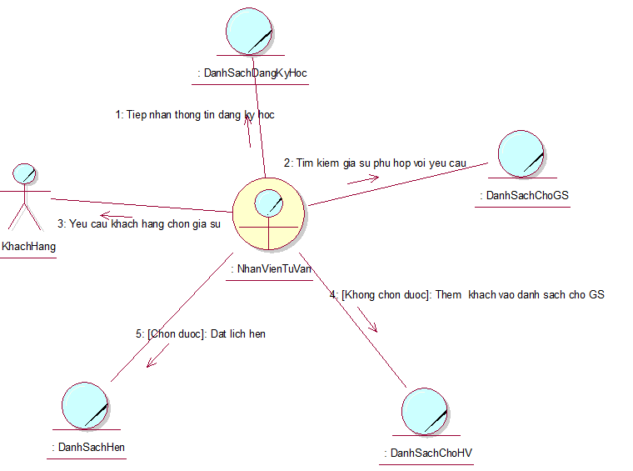
Sơ đồ cộng tác nhận gia sư:

Slide 31
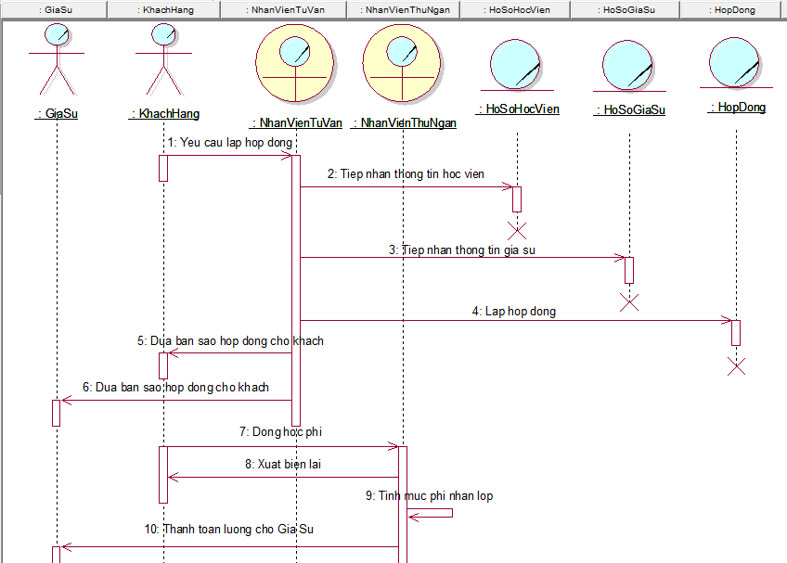
Sơ đồ tuần tự lập hợp đồng:

Slide 32
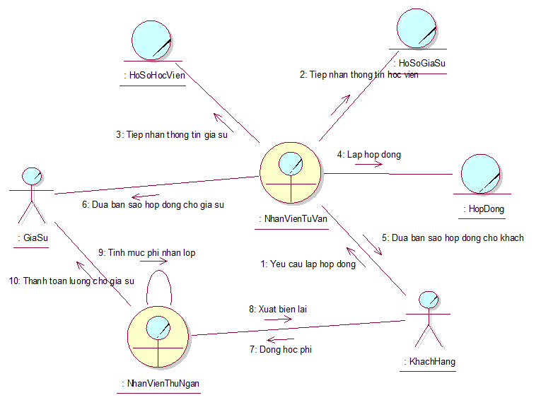
Sơ đồ cộng tác lập hợp đồng:

Slide 33
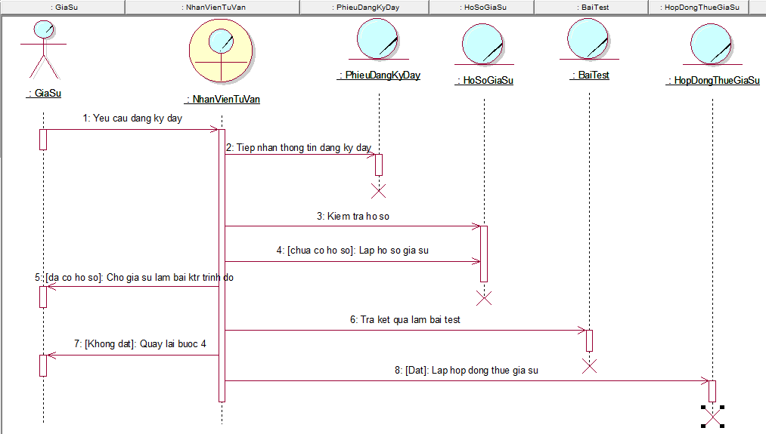
Sơ đồ tuần tự đăng ký dạy:

Slide 34
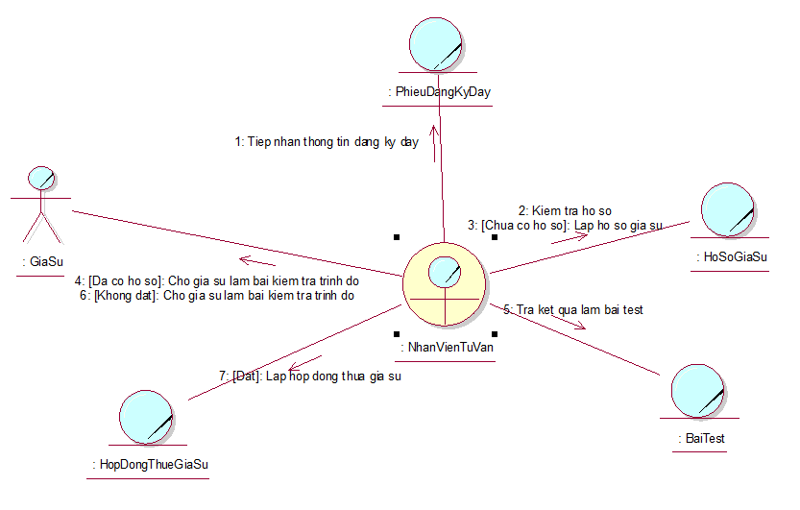
.Sơ đồ cộng tác đăng ký dạy:

Slide 35
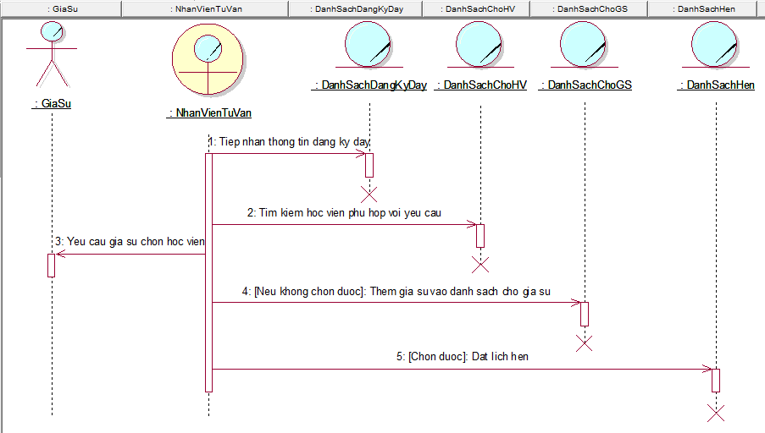
Sơ đồ tuần tự nhận học viên:

Slide 36
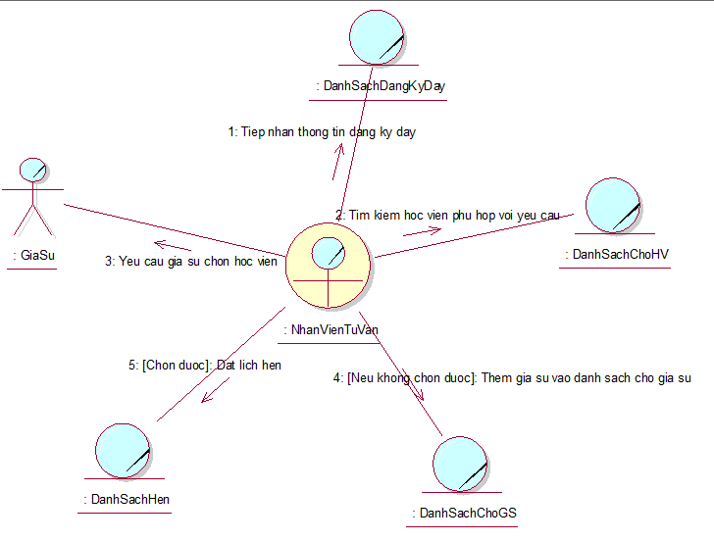
Sơ đồ cộng tác nhận học viên:

Slide 37
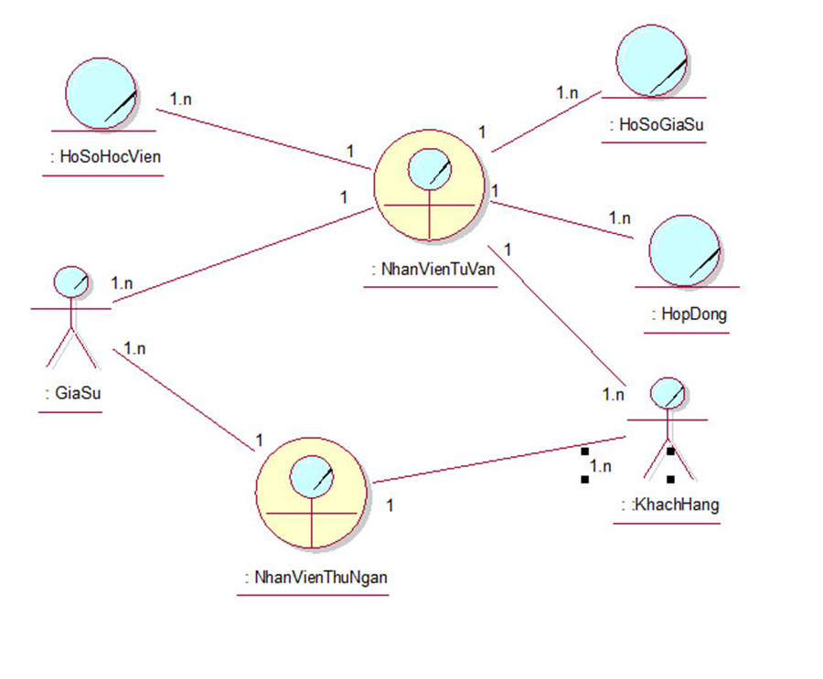
Sơ đồ thành phần:
Đăng ký dạy:

Slide 38
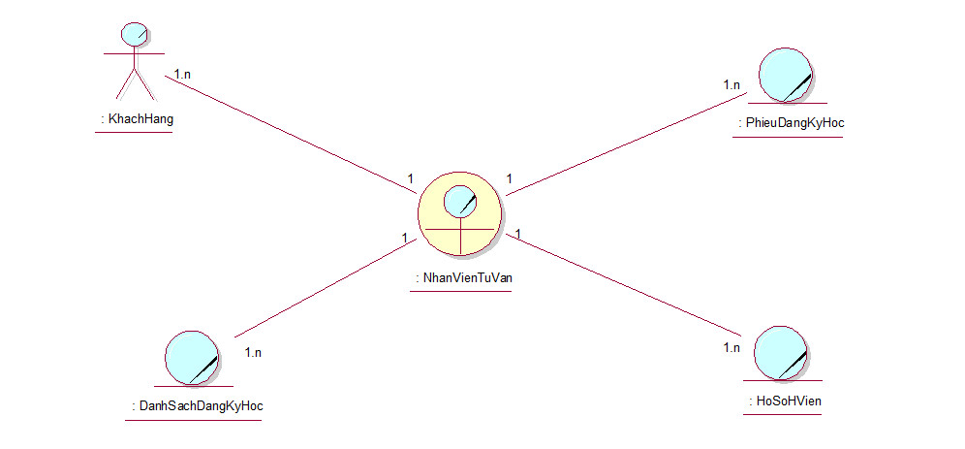
Đăng ký học:

Slide 39
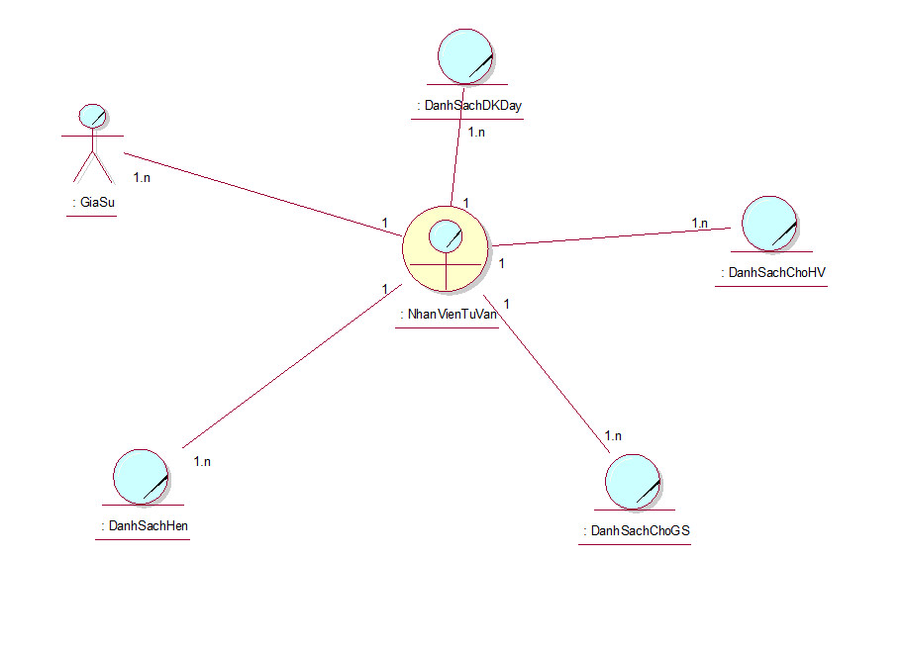
Nhận học viên:

Slide 40
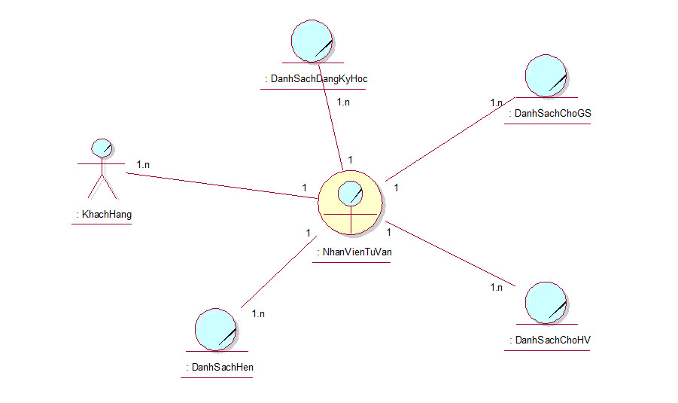
Nhận gia sư:

Slide 41
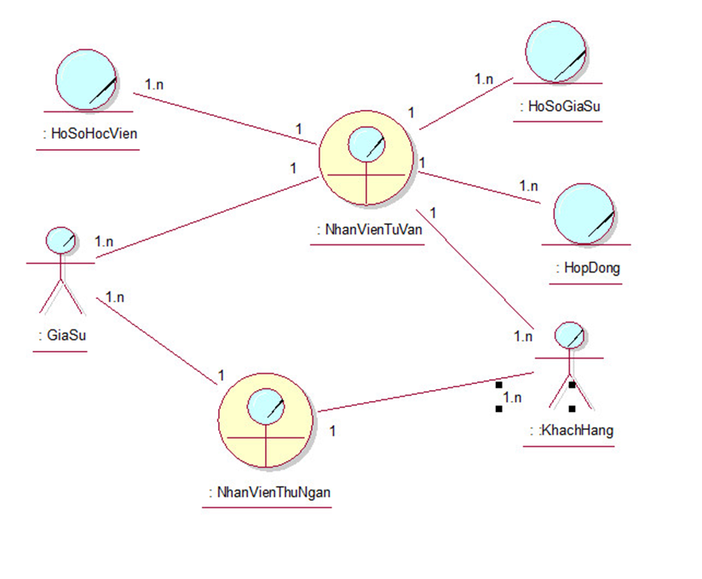
Lập hợp đồng:

Slide 42
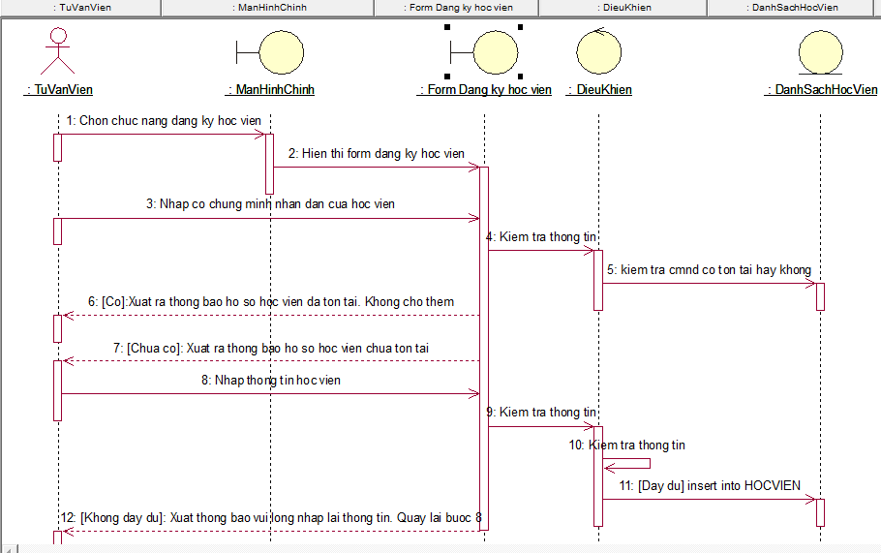
Sơ đồ tuần tự từng usecase hệ thống:
Sơ đồ tuần tự tạo hồ sơ học viên:

Slide 43
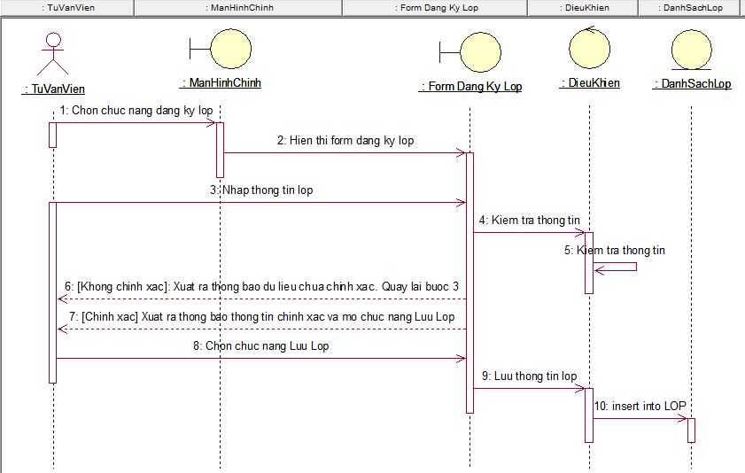
Sơ đồ tuần tự tạo hồ sơ lớp

Slide 44
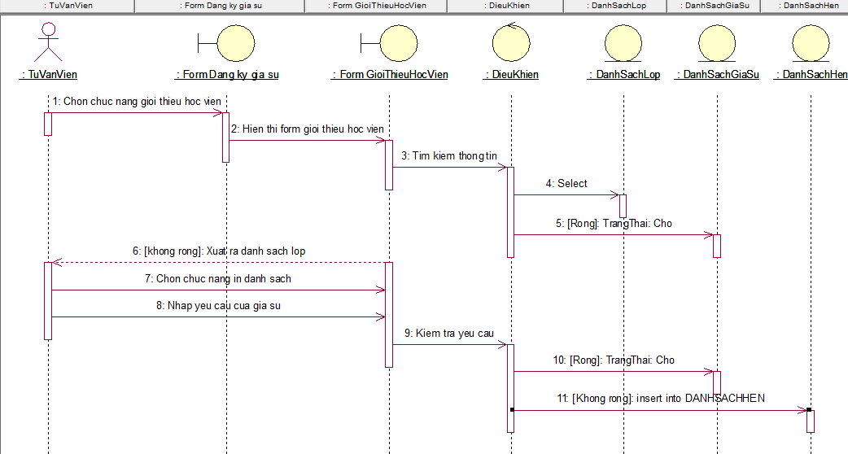
Sơ đồ tuần tự giới thiệu lớp

Slide 45
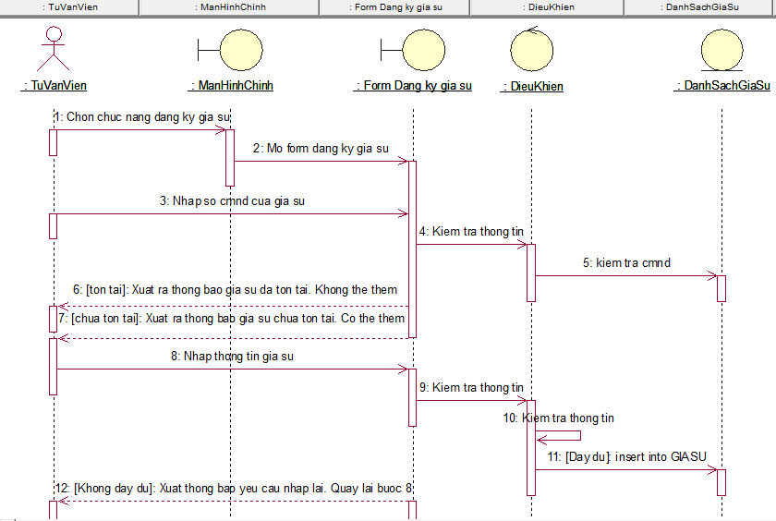
Sơ đồ tuần tự tạo hồ sơ gia sư

Slide 46
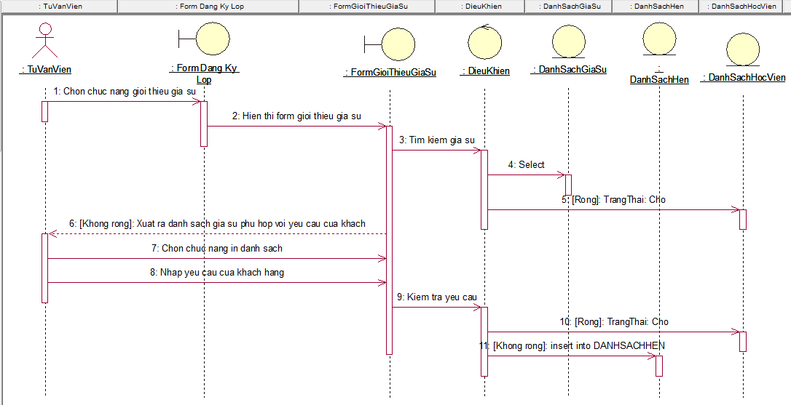
Sơ đồ tuần tự giới thiệu gia sư

Slide 47
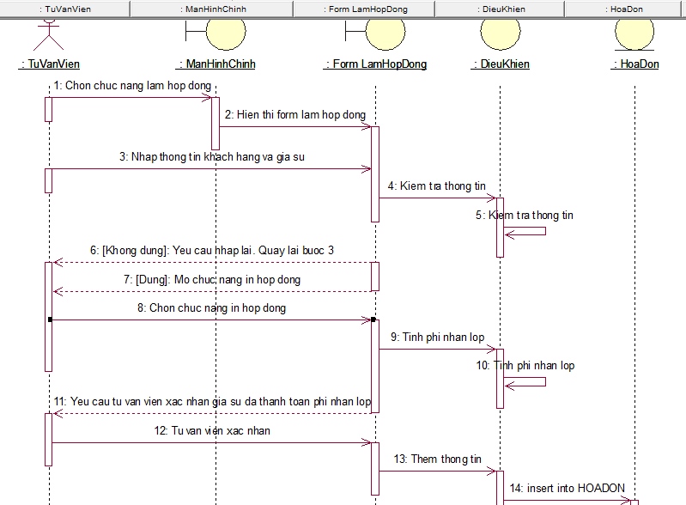
Sơ đồ tuần tự lập hợp đồng

Slide 48
ThiếT kế giao diện:

Slide 49
Xin cám ơn
Cảm ơn cô và các bạn đã theo dõi

